Slide 1
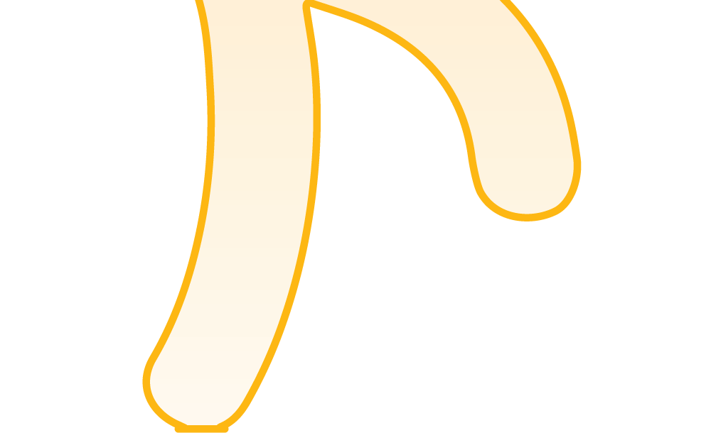
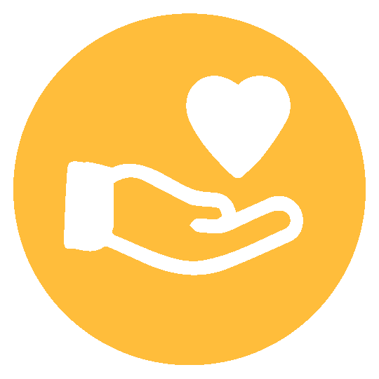


3.0 Contexto y los desafíos a la hora de poner la evidencia en el centro de la cotidianidad
Tres desafíos
Nota: La versión complete está disponible en Actualización 2023
Los ciudadanos toman decisiones donde la evidencia podría ser útil, como:
  Gestionando mi salud, seguridad y bienestar (y el de mi familia)
  Gastando mi dinero en productos y servicios
  Ofreciendo mi tiempo en voluntariados y donando mi dinero
Vivimos en una época de exceso de información y de información falsa que se difunde, sin importer la intención de confundir
  Con frecuencia nos quedamos solor en nuestra búsqueda, comprensión y uso de la evidencia
  Oportunidad para buscar evidencia, incluyendo tiempo y acceso a internet
  Motivación para buscar y darle sentido a la evidencia
  Capacidad para usar plataformas digitales como sitios web y redes sociales (alfabetización digital), seleccionar las fuentes adecuadas (alfabetización mediática), para contextualizar lo que se conoce (p. ej. alfabetización en educación, salud y cambio climático), distinguir entre la major evidencia y otras cosas, y entender lo que puede significar para ellos (alfabetización en la evidencia) o entender lo que leen (alfabetización general)
  Los gobiernos, las empresas y las ONGs no estructuran de forma que sea más fácil para nosotros
  Los servicios usualmente se ofrecen sin evidencia que ayude a distinguir entre ellos
  Los productos con frecuencia se venden en el mercado en línea sin evidencia para respaldar sus declaraciones (y pueden ser vendidos junto a productos con eficacia comprobada)
  La información con frecuencia se presenta en línea con base en el perfil y en el historial de búsqueda y no con base en la evidencia (y las leyes que nos protegen contra la publicidad y la venta de productos que pueden ser perjudiciales o peligrosos, o de declaraciones falsas, no aplican aún para la información)
  Las historias y gráficos convincentes con frecuencia son creadas por personas con limitada alfabetización en la evidencia
© 2023 McMaster University. Todos los derechos reservados. Este trabajo está licenciado bajo la licencia Creative Commons Attribution- NonCommercial-ShareAlike 4.0 International License..

